Slide 1

КАФЕДРА ЖУРНАЛІСТИКИ
ПОМІЖ ТЕКСТОМ
ХУДОЖНЬО - ПУБЛІЦИСТИЧНЕ ВИДАННЯ

Slide 2
КАФЕДРА
ЖУРНАЛІСТИКИ
“Журналісти постійно розповідають про когось, пишуть про щось, висвітлюють сотні подій на день. У цих безперервних потоках інформації вони й не звертають уваги на те, що їхні історії - не менш унікальні, захоплюючі та цікаві ”
ГАЛИНА ПРИСТАЙ

Slide 3
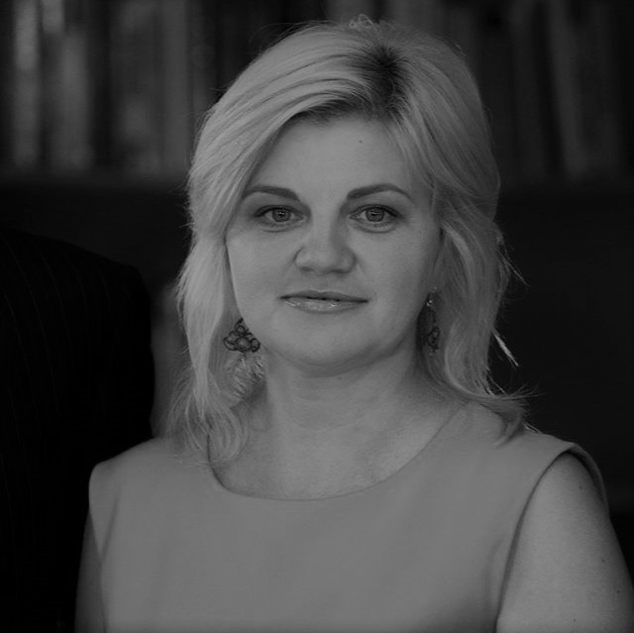
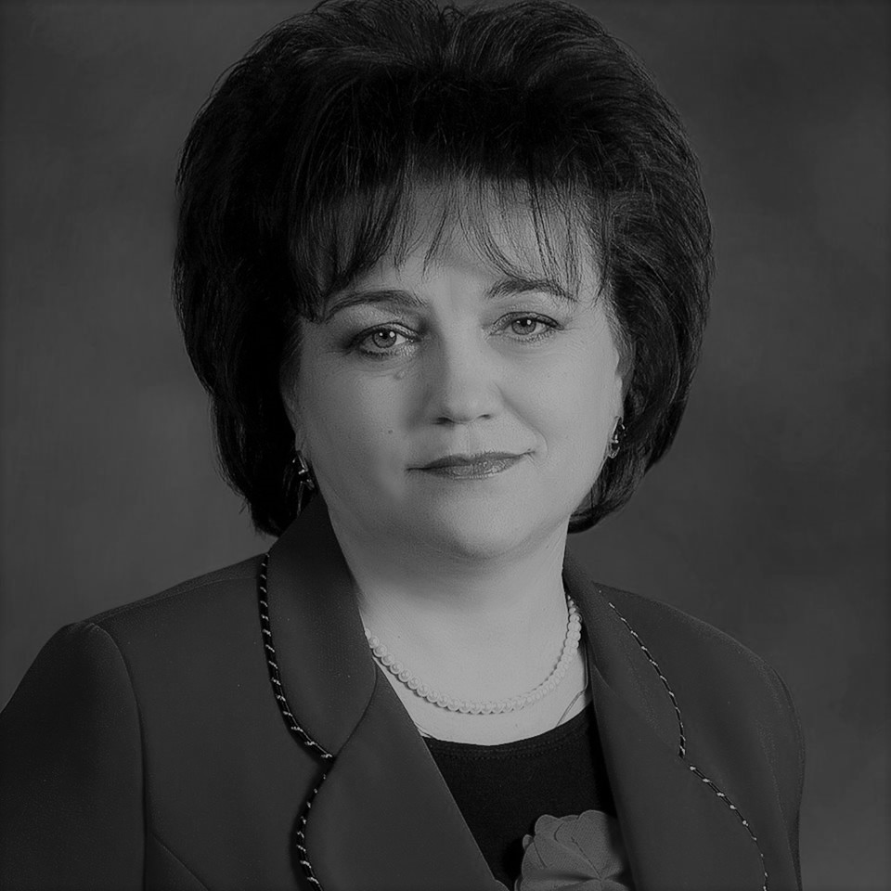

КАФЕДРА
ЖУРНАЛІСТИКИ
КЕРІВНИКИ ПРОЕКТУ
ГАЛИНА ПРИСТАЙ
ГАННА МАРЧУК
СТУДЕНТИ
Асистент кафедри журналістики, кандидат наук з соціальних комунікацій
Професор кафедри журналістики, кандидат філологічних наук
Хочуть спати, їсти і залік автоматом
(Трохи працювали над книжкою)

Slide 4
КАФЕДРА
ЖУРНАЛІСТИКИ
ПРО ПРОЕКТ
НАВИЧКИ
Книжка вийшла у рамках видавничого проекту “Поміж текстом: журналісти для журналістів” започаткованого з метою удосконалити вміння студентів формувати, редагувати та укладати свої матеріали.
АУДИТОРІЯ
Видання адресоване журналістам, викладачам, учням і студентам навчальних закладів, всім, кого цікавить медіа діяльність.
ПІДГОТОВКА
У виданні упорядковано та систематизовано 50 інтерв’ю, взяті студентами 3-го й 5-го курсів спеціальності журналістики факультету філології Прикарпатського національного університету імені Василя Стефаника

Slide 5
КАФЕДРА
ЖУРНАЛІСТИКИ
ЯКА Ж МЕТА ПРОЕКТУ?
ПРОЯВ ТВОРЧОСТІ
Тут кожен може проявити себе, додати щось своє, не боятися креативити.
ПІДВИЩЕННЯ ДОСВІДУ
Через зосереджену працю над творчим проектом.
СПІВПРАЦЯ
Налагодження зв’язків у середовищі журналістів.
ВИХІД НОВИЙ РІВЕНЬ
Вдосконалювати якість, вийти на український книжковий ринок.

Slide 6
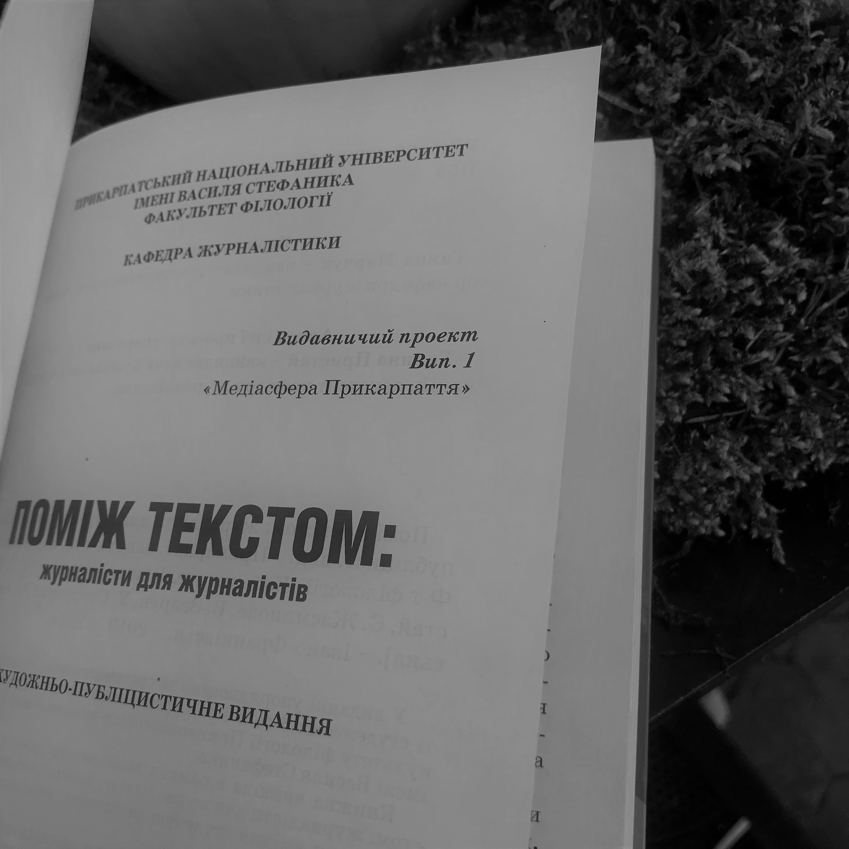
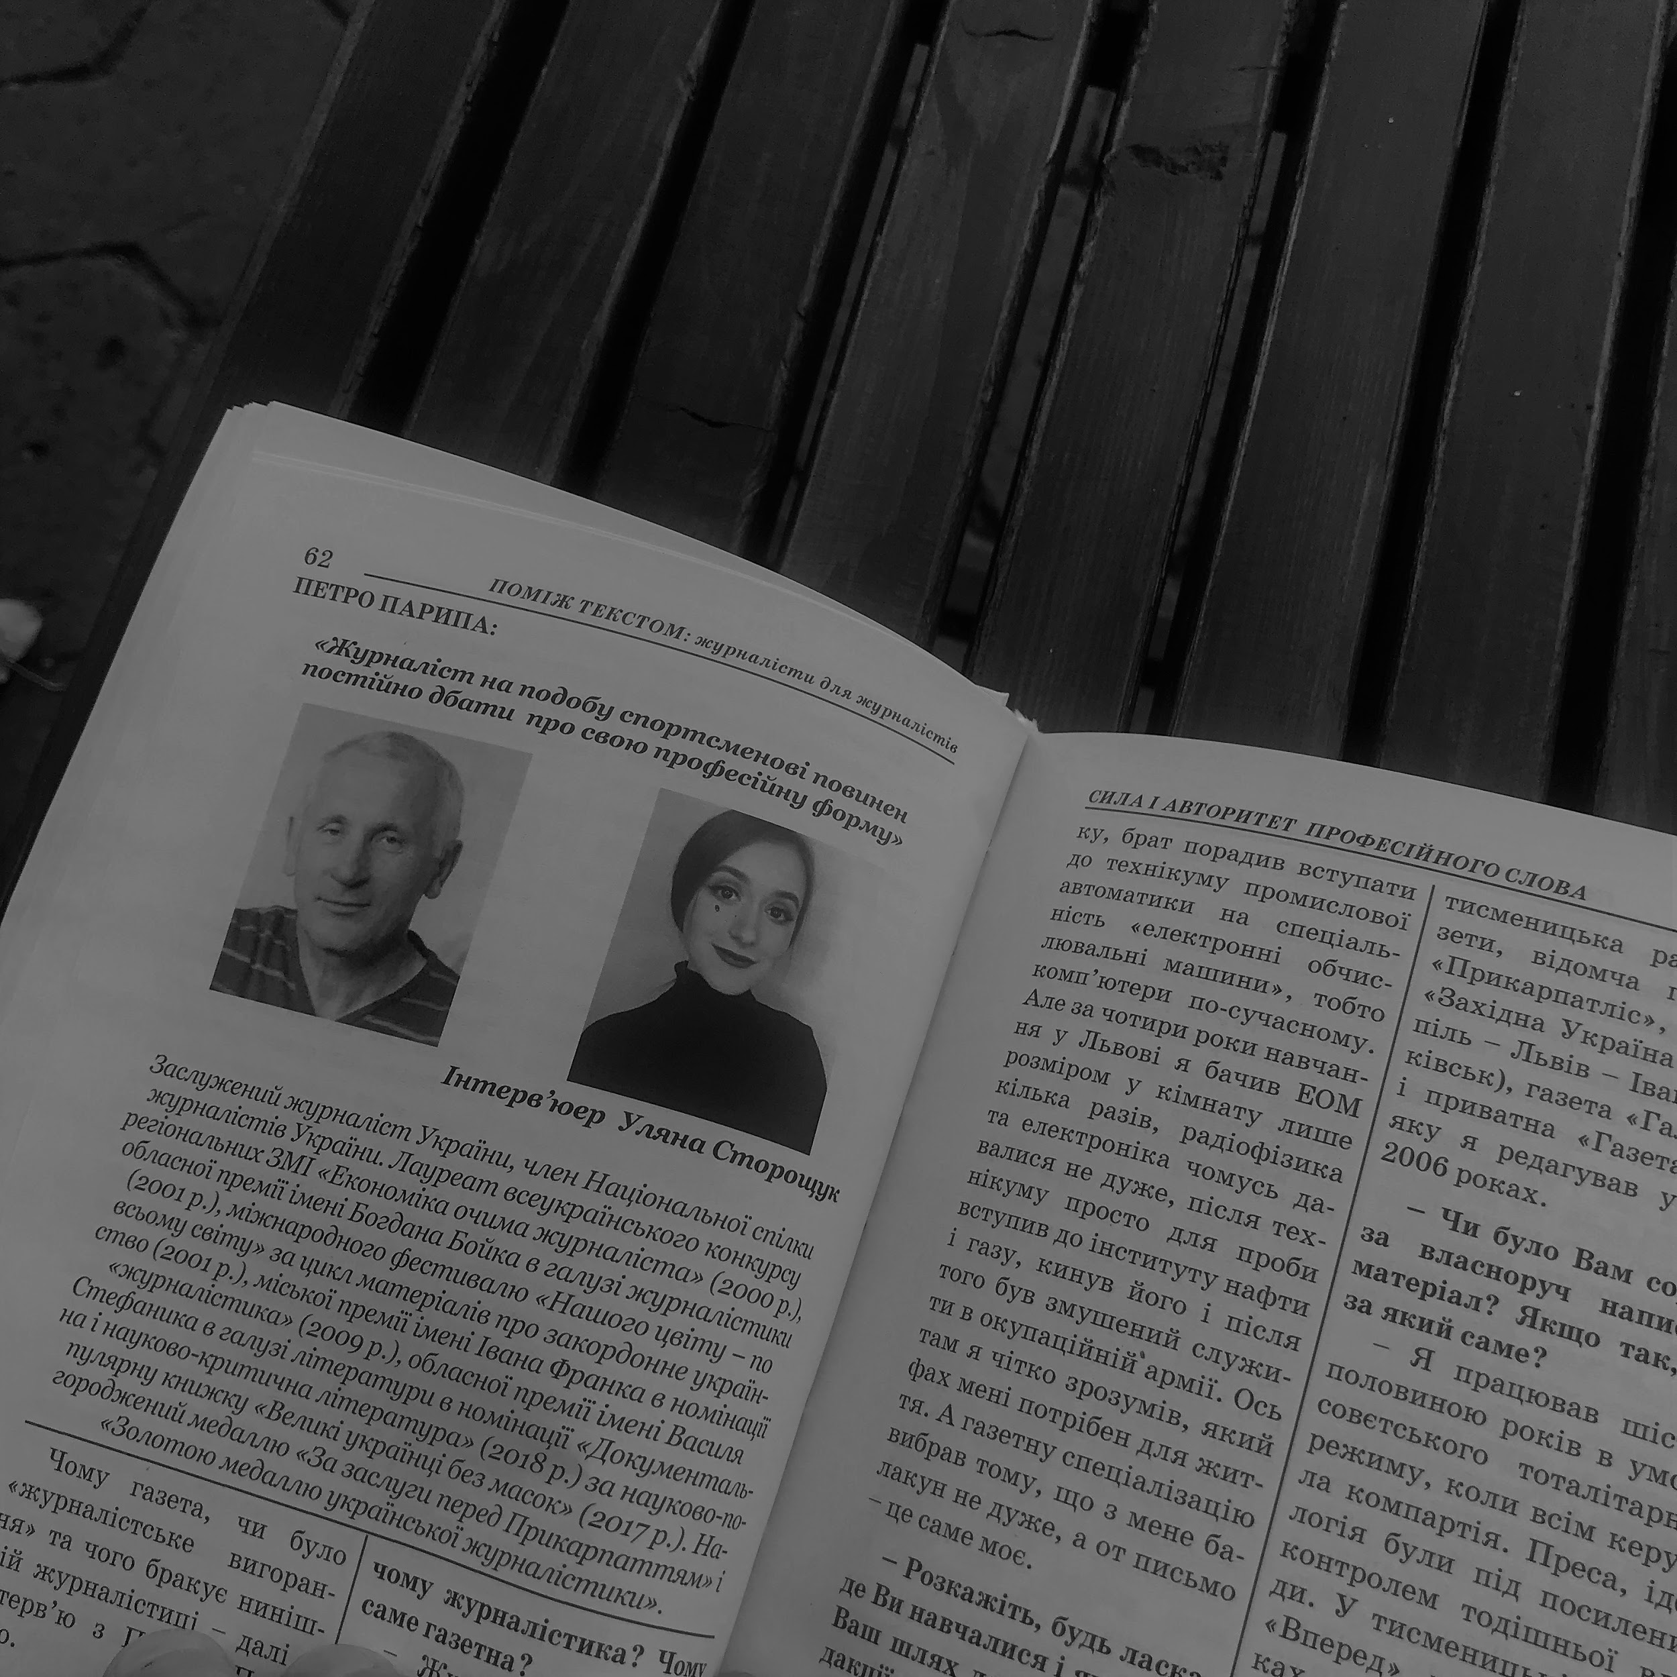


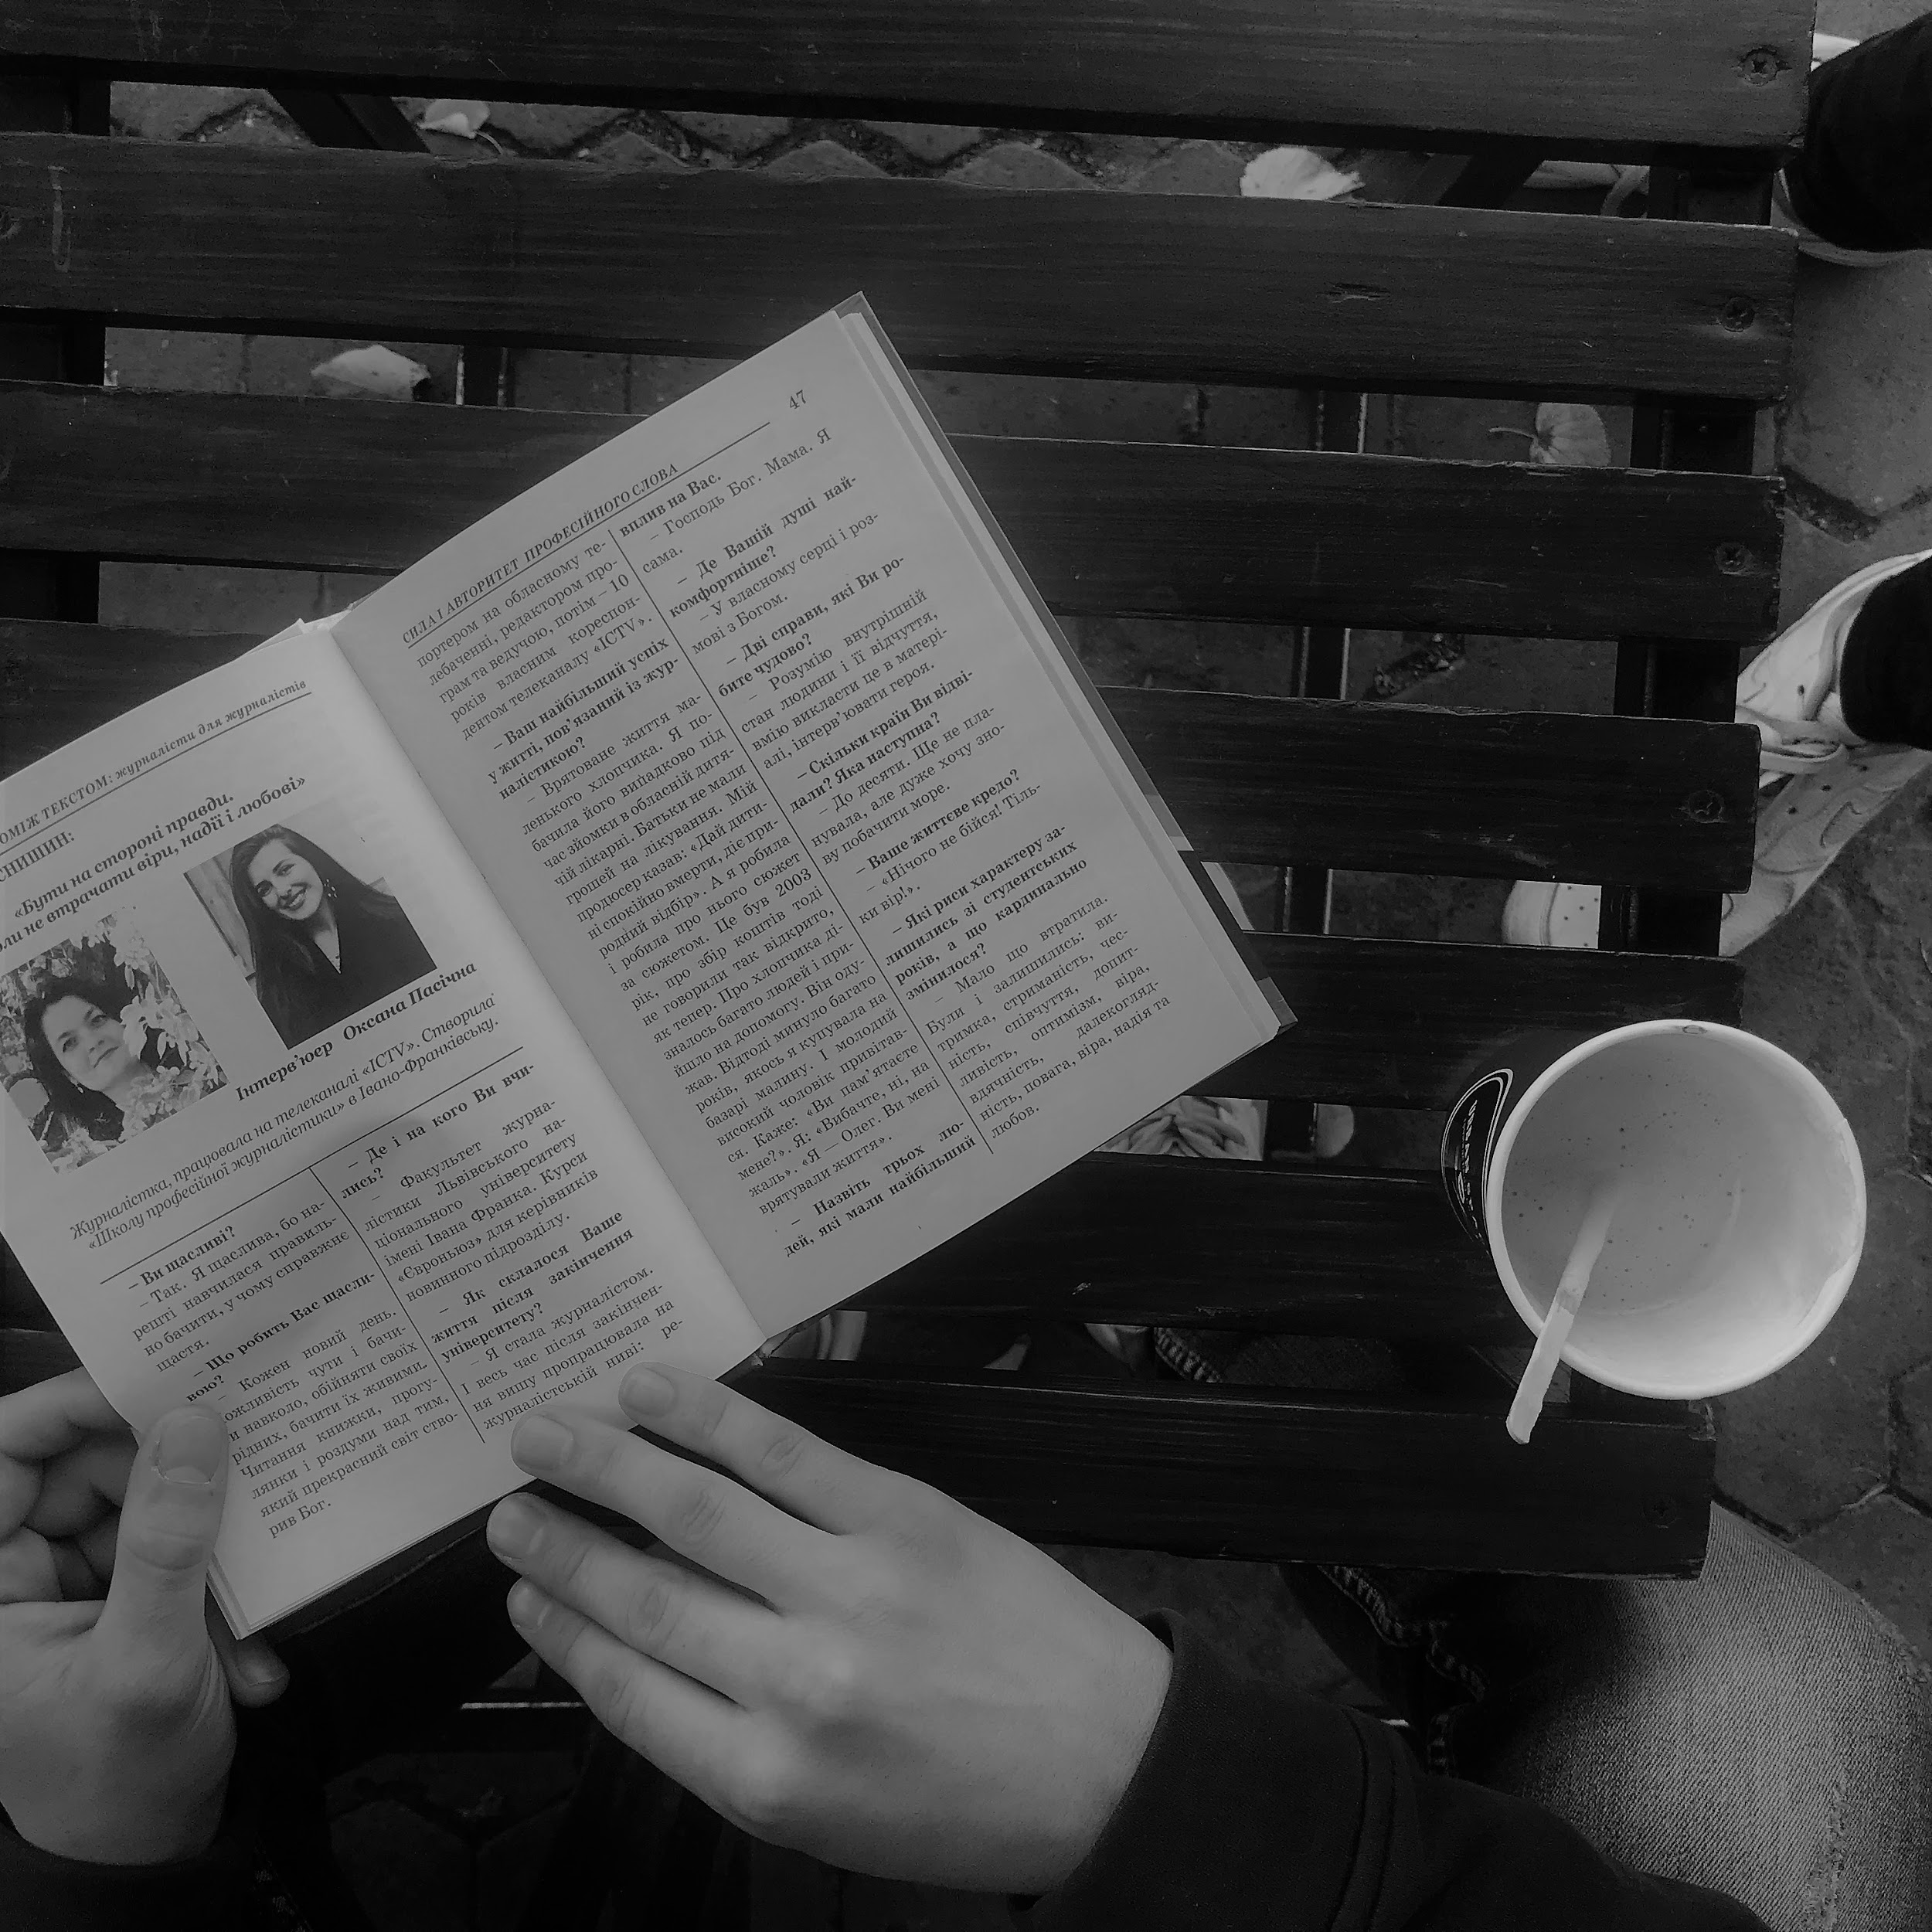
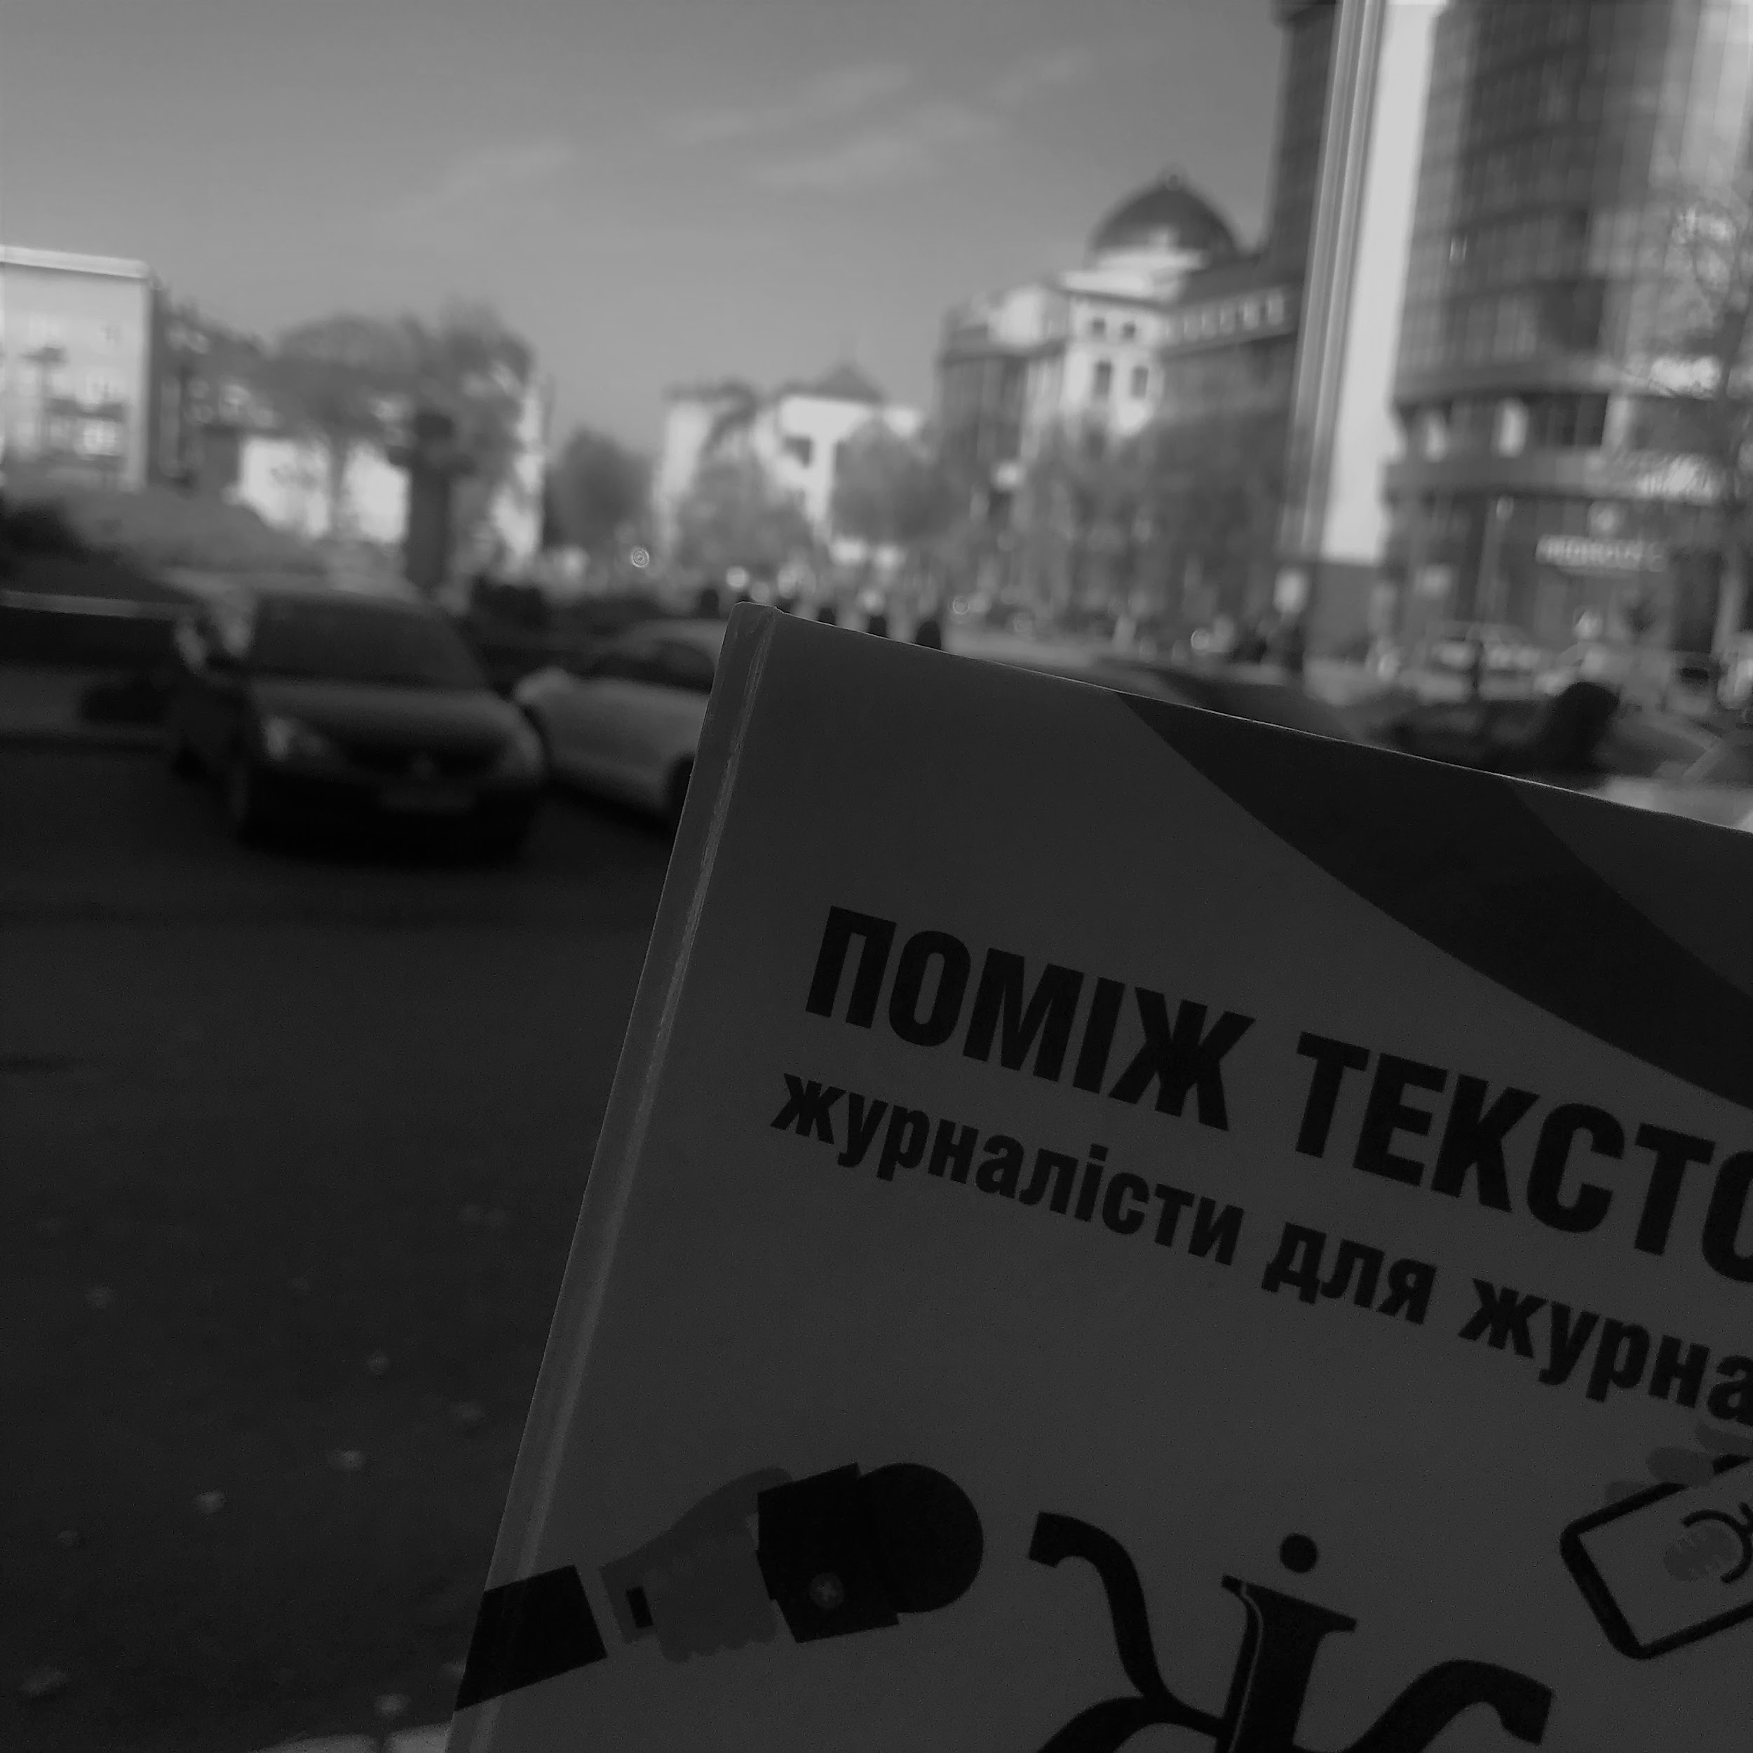
РОЗДІЛ 1
КАФЕДРА
ЖУРНАЛІСТИКИ
ІНОДІ, ДЛЯ ТОГО ЩОБ ЗРОЗУМІТИ ПРО ЩО КНИГА, ПОТРІБНО ПЕРЕГЛЯНУТИ ЇЇ ЗМІСТ
РОЗДІЛ 2
СИЛА І АВТОРИТЕТ ПРОФЕСІЙНОГО СЛОВА.
ДУМКА ФАХІВЦІВ
РОЗДІЛ 3
ВІДВЕРТО ПРО ЖУРНАЛІСТИКУ. СЛОВО МОЛОДИХ ФАХІВЦІВ
ЮНІ В ПРОФЕСІЇ.
СТУДЕНТИ ПРО ЖУРНАЛІСТИКУ
РОЗДІЛ 4
СЛОВО ВІД ІНТЕРВ’ЮЕРІВ

Slide 7
КАФЕДРА
ЖУРНАЛІСТИКИ
КАФЕДРА
ЖУРНАЛІСТИКИ
Автори книги та інтерв’юери студенти.
Запропоновані 50 інтерв’ю є унікальними у своїй неповторності і оригінальності, та безперечно будуть мати велике значення для прийдешніх поколінь. Це приклади успішних людей різних епох у галузі журналістики, які постійно перебувають у творчому горінні своєї професії. Професійна майстерність, довершеність їх власного стилю - це плід не тільки таланту і фаховості, а й часто виснажливої праці.
ЩОБ КНИГА ВИЙШЛА ЦІКАВОЮ, ПОТРІБНО ЗАЛУЧАТИ ЦІКАВИХ ЛЮДЕЙ

Slide 8
КАФЕДРА
ЖУРНАЛІСТИКИ
КАФЕДРА
ЖУРНАЛІСТИКИ
КАФЕДРА
ЖУРНАЛІСТИКИ
ТРОХИ ІМЕН
НАТАЛІЯ АСАТУРЯН
ІРИНА БАБІЙ
ЛІЛІЯ БОДНАРЧУК
ІГОР БОЙЧУК
ВОЛОДИМИР ГАРМАТЮК
ОЛЕНА ДАНИЛЮК
ІГОР ДЕБЕНКО
ГАЛИНА ДЕРЖИПІЛЬСЬКА
НАТАЛІЯ ДИМНІЧ
БОГДАН ЗАСІДКО
ОКСАНА КВАСНИШИН
ГАННА МАРЧУК
АЛІСА МУДРИЦЬКА
ОЛЕНА НЕЧВІДОВА
ПЕТРО ПАРИПА
ВІКТОРІЯ ПЛАХТА
САБІНА РУЖИЦЬКА
ОЛЕНА ТРЕТЯК
ЯРОСЛАВА УГРИНЮК
РОМАН ФАБРИКА
ГАЛИНА ФІЛІПОВА
АНДРІЙ ФІЛІПСЬКИЙ
ІРИНА ШАЛКІТЕНЕ
РОКСОЛАНА БИЧАЙ
МАР’ЯНА ГНОТ
ЛЮСЯ ГРИБИК
ЄВА ЖАСМИНОВА
ТЕТЯНА КОЛИБАБ’ЮК
ЛЮДМИЛА ОЛЕНЮК
АНДРІЙ ПАВЛОВСЬКИЙ
ТЕТЯНА ПАСІЧНИК
АНДРІЙ СОЛОМКА
ВІКТОРІЯ ЦІСИК
ЮЛІЯ ЧІКЕЛЬ
ВАСИЛИНА БАНТУШ
МАРТА БАРАНЕЦЬКА
ІРИНА ВАЩУК
ЮРІЙ ВАЛЬКО
МАР’ЯНА ДЖЕРДЖ
БОГДАН ДОСЮК
ЮЛІЯ КАНЮС
КСЕНІЯ КОНДРАТОВА
ЮЛІЯ МАРТ
МИХАЙЛО МИКИТИН
ЮРІЙ НЕДОЛЬСЬКИЙ
ДАРІЯ ПЕРЕВОЗОВА
АННА ПРОСКУРНЯК
ТЕТЯНА РОЗВАДОВСЬКА
ІРИНА ФЕДОЛЯК
НАТАЛІЯ ЦИПІЛЬСЬКА

Slide 9
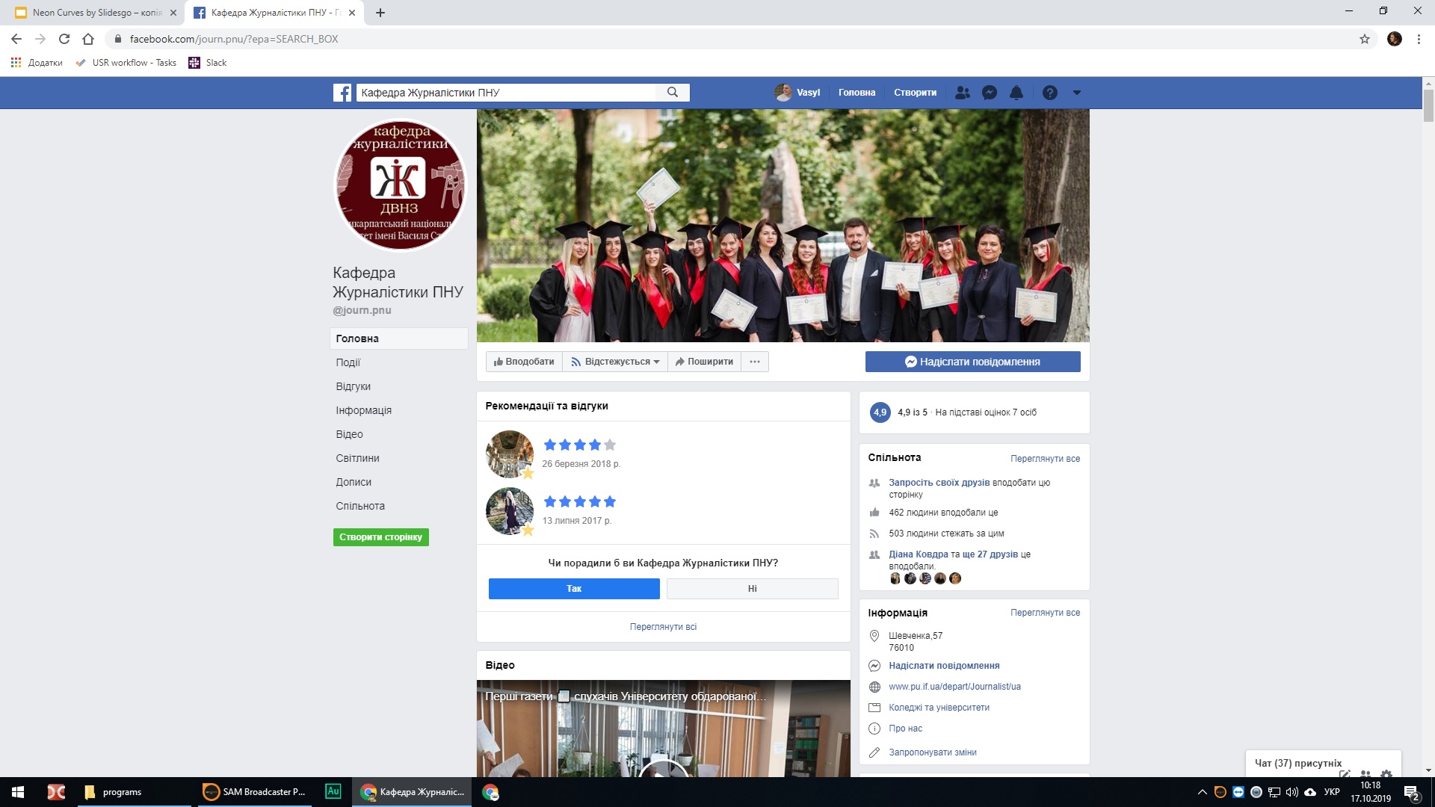
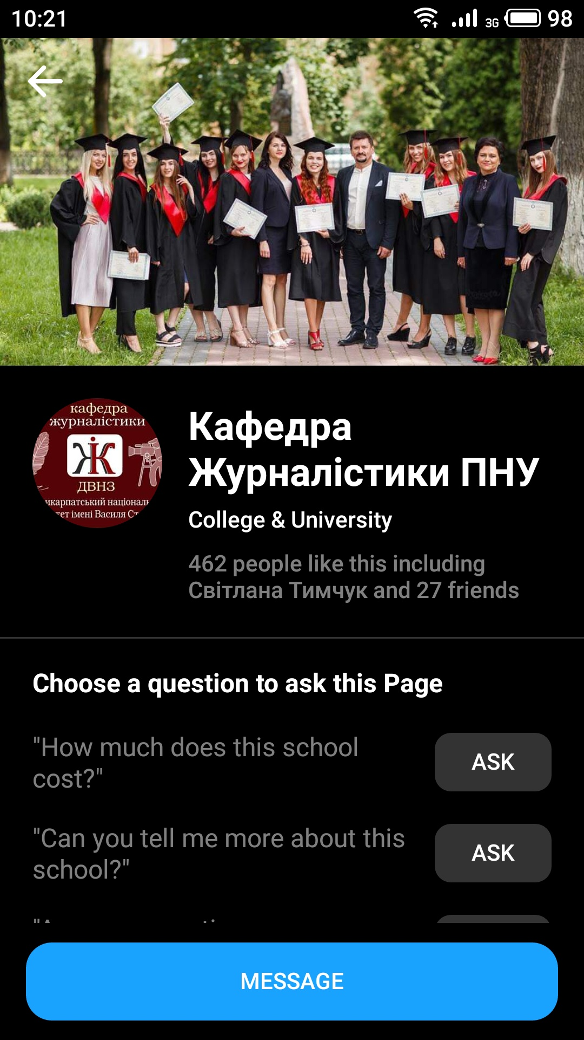
КАФЕДРА
ЖУРНАЛІСТИКИ
КАФЕДРА
ЖУРНАЛІСТИКИ
КАФЕДРА
ЖУРНАЛІСТИКИ
ШУКАЙТЕ НАС
...І ВИ ЗНАЙДЕТЕ

Slide 10
КАФЕДРА ЖУРНАЛІСТИКИ
КАФЕДРА ЖУРНАЛІСТИКИ
ПОМІЖ ТЕКСТОМ
ДЯКУЄМО ЗА УВАГУ!
ВАСИЛЬ КЛИМАК
ІВАНО - ФРАНКІВСЬК
2019

